Slide 1

Факультет компьютерных наук Образовательная программа 09.03.04 Программная инженерия Курсовой проект
Исследование неадаптивных сортировок
Выполнил студент группы БПИ-182
Егоров Игорь Сергеевич
Научный руководитель:
CV-инженер, Фирма «PicsArt»
Крахмалёв Денис Сергеевич
Высшая школа экономики, Москва, 2021
www.hse.ru

Slide 2

ОСНОВНЫЕ ПОНЯТИЯ, ОПРЕДЕЛЕНИЯ, ТЕРМИНЫ
Неадаптивные сортировки - сортировки, в которых последовательность выполняемых операций зависит только от числа входных данных, а не от значений ключей.
Операция сравнения-обмена - это операция, принимающая на вход пару индексов, и, в случае нарушения порядка в этих индексах (больший элемент стоит в меньшем индексе), меняющая элементы местами.
Двудольный граф – граф, множество вершин которого можно разбить на два множества таким образом, что любое ребро графа соединяет вершину из одного множества с какой-то вершиной из другого множества. Иными словами, не существует рёбер между вершинами, расположенными в одном множестве.
Паросочетание – набор попарно несмежных рёбер графа, то есть рёбер, не имеющих общих вершин.
Наибольшее паросочетание – максимальный по мощности набор их всех возможных паросочетаний графа. То есть к нему невозможно добавить ребро, которое бы являлось несмежным ко всем рёбрам паросочетания.
фото
фото
фото
Высшая школа экономики, Москва, 2021

Slide 3
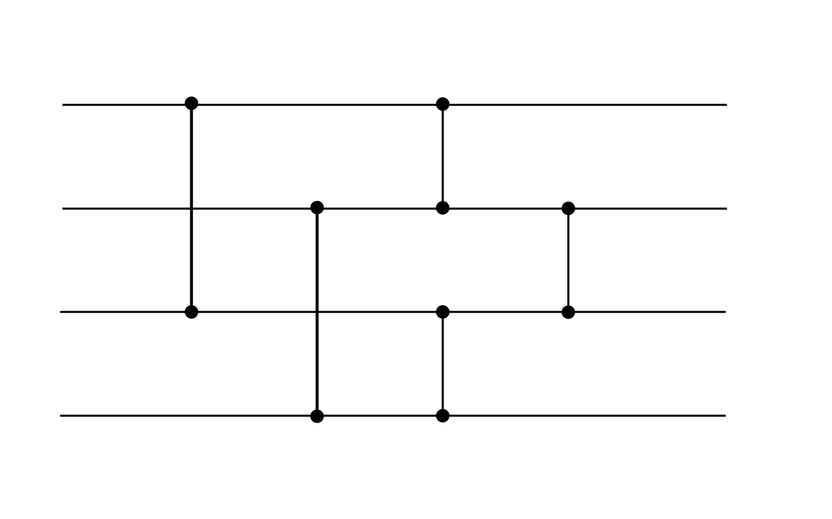
ОСНОВНЫЕ ПОНЯТИЯ, ОПРЕДЕЛЕНИЯ, ТЕРМИНЫ
Неадаптивную сортировку пяти элементов можно описать следующим образом:
сравнение-обмен(1, 3);
сравнение-обмен(2, 4);
сравнение-обмен(1, 2);
сравнение-обмен(3, 4);
сравнение-обмен(2, 3);
фото
фото
фото
Высшая школа экономики, Москва, 2021

Slide 4
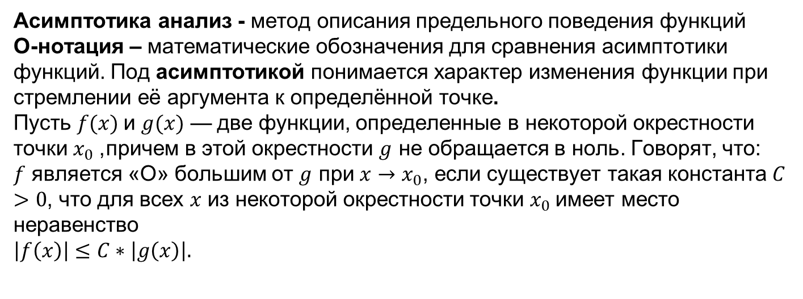
ОСНОВНЫЕ ПОНЯТИЯ, ОПРЕДЕЛЕНИЯ, ТЕРМИНЫ
Асимптотика анализ - метод описания предельного поведения функций
О-нотация – математические обозначения для сравнения асимптотики функций. Под асимптотикой понимается характер изменения функции при стремлении её аргумента к определённой точке.
Пусть $f(x)$и $g(x)$ — две функции, определенные в некоторой окрестности точки $x_{0}$, причем в этой окрестности $g$ не обращается в ноль. Говорят, что:
$f$ является «O» большим от $g$ при $x→x_{0}$, если существует такая константа $C>0$, что для всех $x$ из некоторой окрестности точки $x_{0}$имеет место неравенство
$$\left|f\left(x\right)\right|≤C∗\left|g\left(x\right)\right|.$$
фото
фото
фото
Высшая школа экономики, Москва, 2021

Slide 5
ОПИСАНИЕ ПРЕДМЕТНОЙ ОБЛАСТИ
Предметной областью данной исследовательской работы являются сортировки.
Предметом исследования - неадаптивные сортировки
Задачи исследования:
изучение наиболее известных неадаптивных сортировок;
реализация самых известных неадаптивных сортировок;
разработка программы с открытым исходным кодом, позволяющая провести эксперимент сравнения времени работы алгоритмов адаптивных и неадаптивных сортировок;
проведение эксперимента, позволяющего сравнить время работы адаптивных и неадаптивных сортировок.
фото
фото
фото
Высшая школа экономики, Москва, 2020

Slide 6
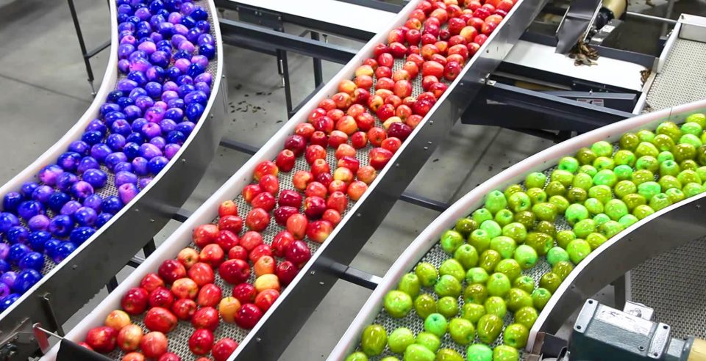
АКТУАЛЬНОСТЬ РАБОТЫ
Ввиду повсеместной применимости любые оптимизации и улучшения существующих алгоритмов сортировки имеют не только теоретическую, но и практическую ценность. Неадаптивные сортировки позволяют эффективно работать с данными вне зависимости от их вида, перестановок и используемой ЭВМ, поэтому открывают широкие перспективы для внедрения. однако, на данный момент, этот вид сортировок изучен слабо и предпочтения отдаются адаптивным сортировкам.
фото
фото
фото
Высшая школа экономики, Москва, 2021

Slide 7
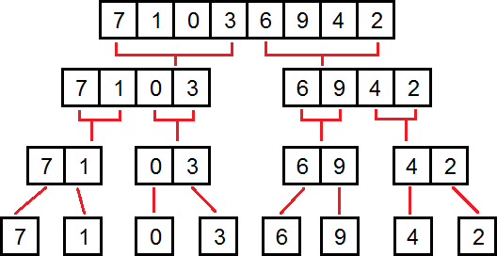
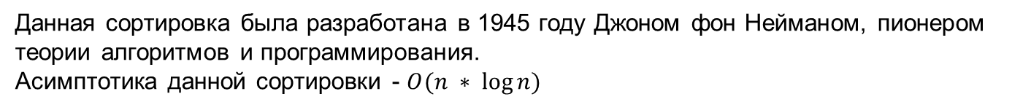
Сортировка слиянием
Данная сортировка была разработана в 1945 году Джоном фон Нейманом, пионером теории алгоритмов и программирования.
Асимптотика данной сортировки - $O(n ∗ \log{n})$
фото
фото
фото
Высшая школа экономики, Москва, 2021

Slide 8
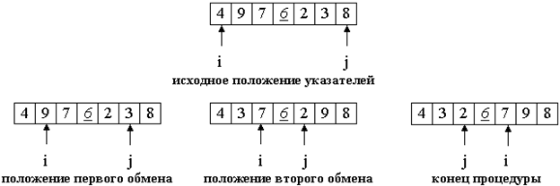
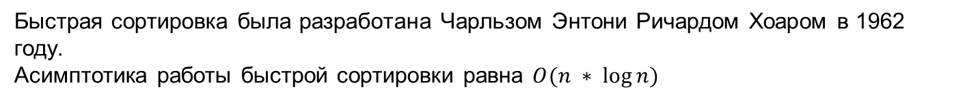
Быстрая сортировка Хоара
Быстрая сортировка была разработана Чарльзом Энтони Ричардом Хоаром в 1962 году.
Асимптотика работы быстрой сортировки равна $O(n ∗ \log{n})$
фото
фото
фото
Высшая школа экономики, Москва, 2021

Slide 9
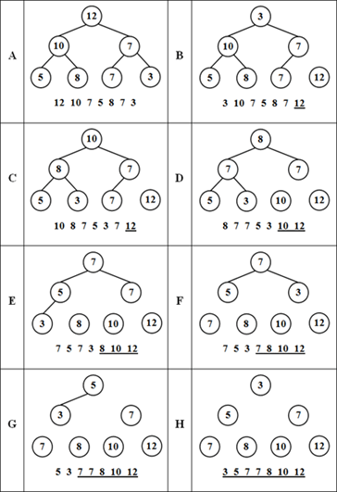
Пирамидальная сортировка
Пирамидальная сортировка была разработана Дж. Уильямсом в 1964 году.
Асимптотика работы пирамидальной сортировки равна $O\left(n ∗ \log{n}\right).$
фото
фото
фото
Высшая школа экономики, Москва, 2021

Slide 10
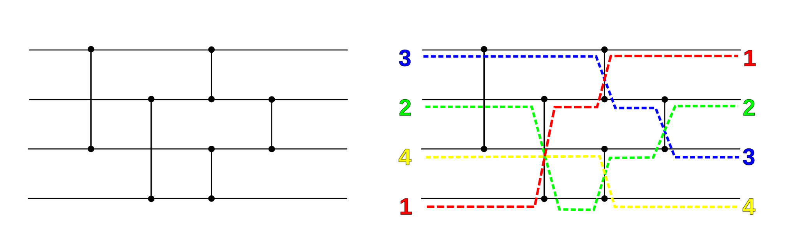
Сортирующие сети
Сортирующие сети состоят из «нитей», на которые подаются входные данные, и компараторов, представляющих из себя операции сравнения-обмена между «нитями», которые они соединяют.
фото
фото
фото
Высшая школа экономики, Москва, 2021

Slide 11
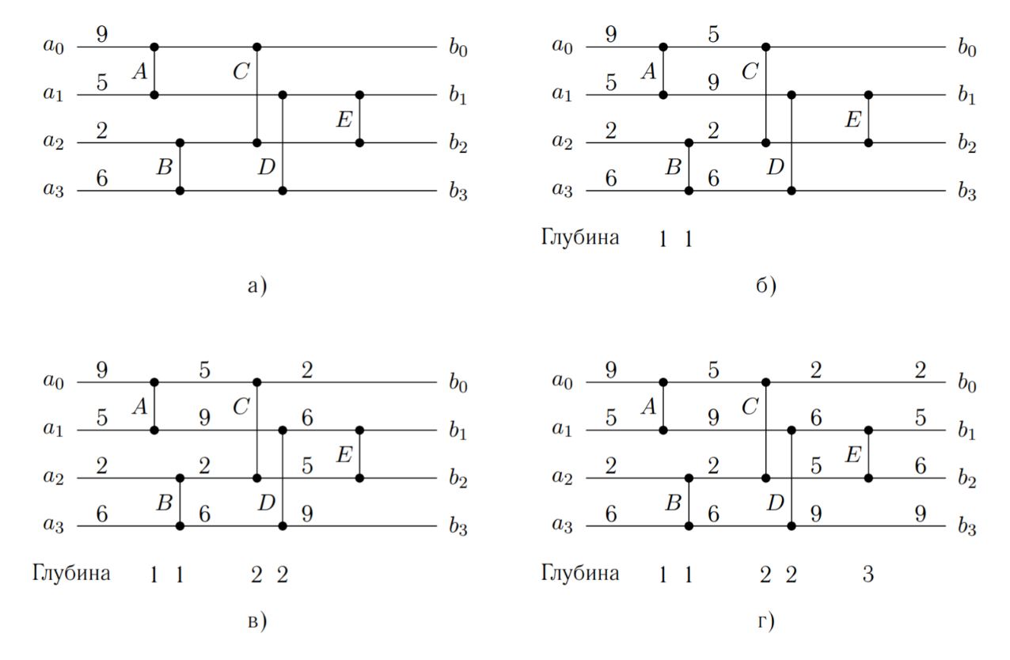
Сортирующие сети
Сортирующие сети можно охарактеризовать двумя величинами - размером сортирующей сети и её глубиной.
фото
фото
фото
Высшая школа экономики, Москва, 2021

Slide 12
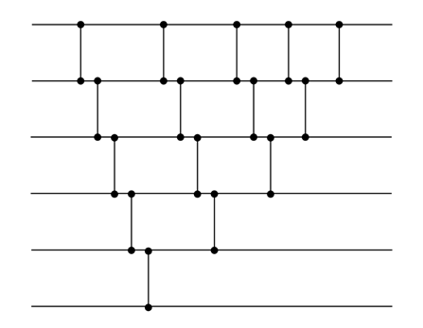
Сортировка пузырьком
Данная сортировка имеет асимптотику $О(n^{2})$, размер$\frac{n ∗ (n − 1)}{2}$, глубину $n$.
фото
фото
фото
Высшая школа экономики, Москва, 2021

Slide 13
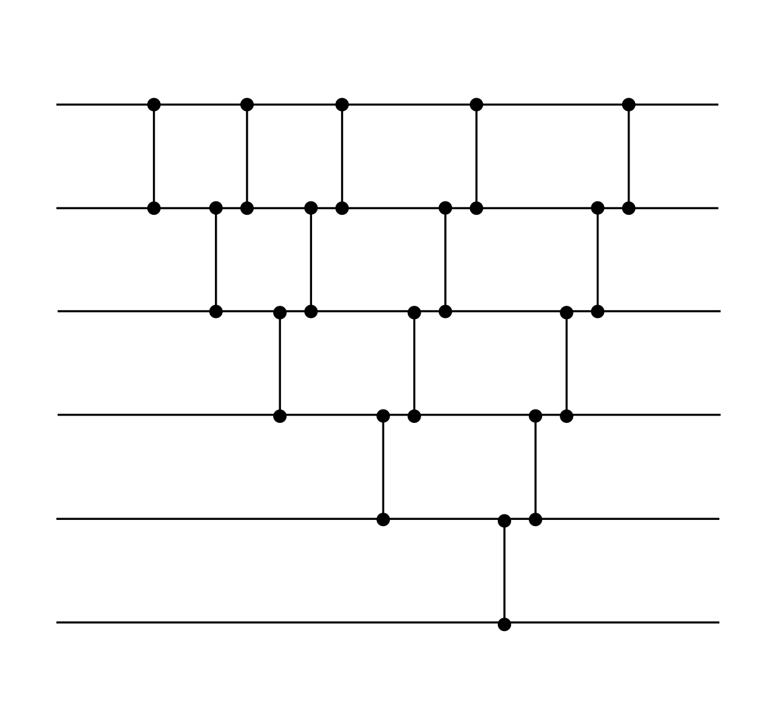
Сортировка вставками
Данная сортировка имеет асимптотику $О(n^{2})$, размер$\frac{n ∗ (n − 1)}{2}$, глубину $n$.
фото
фото
фото
Высшая школа экономики, Москва, 2021

Slide 14
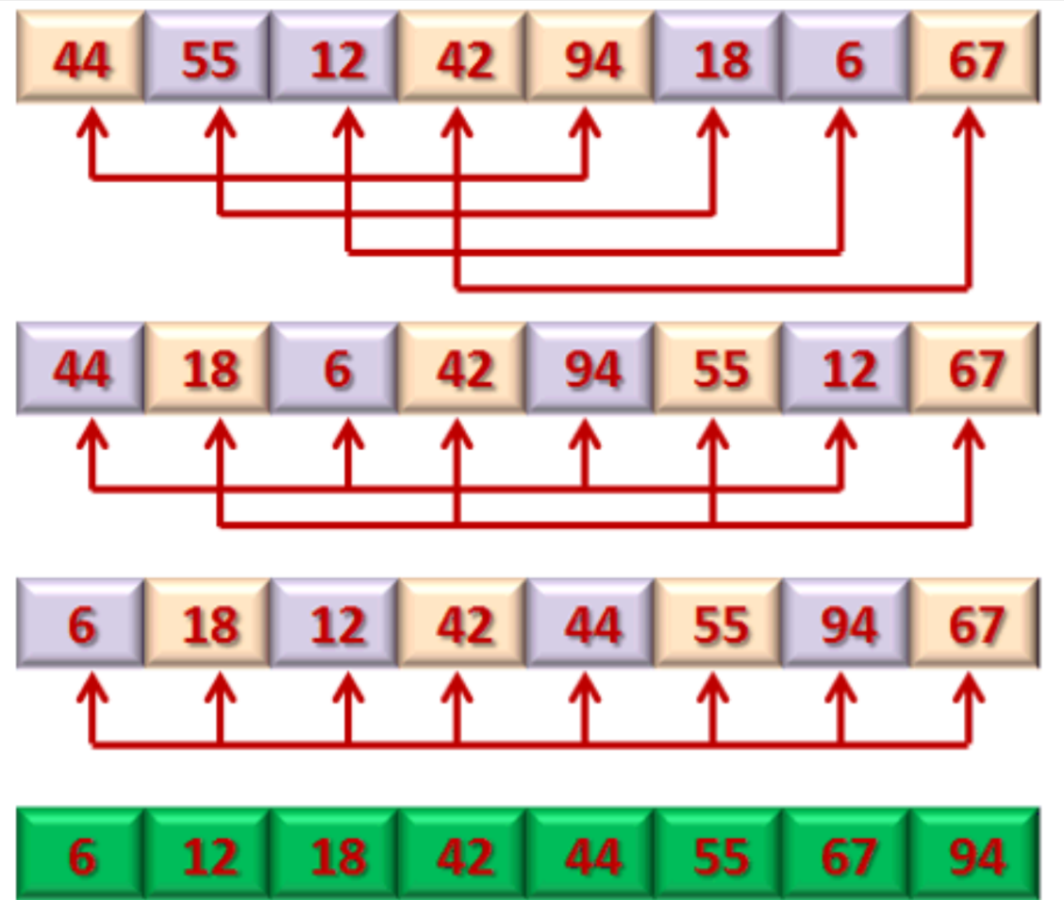
Сортировка Шелла
фото
фото
фото
Высшая школа экономики, Москва, 2021

Slide 15
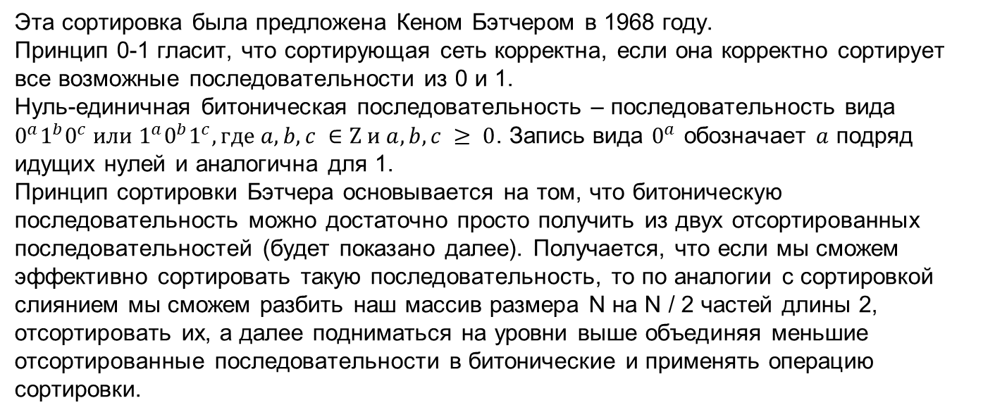
Битонная сортировка Бэтчера
Эта сортировка была предложена Кеном Бэтчером в 1968 году.
Принцип 0-1 гласит, что сортирующая сеть корректна, если она корректно сортирует все возможные последовательности из 0 и 1.
Нуль-единичная битоническая последовательность – последовательность вида
$0^{a}1^{b}0^{c} или{ 1}^{a}0^{b}1^{c}, где a,b,c ∈Ζ и a,b,c ≥ 0$. Запись вида $0^{a}$ обозначает $a$ подряд идущих нулей и аналогична для 1.
Принцип сортировки Бэтчера основывается на том, что битоническую последовательность можно достаточно просто получить из двух отсортированных последовательностей (будет показано далее). Получается, что если мы сможем эффективно сортировать такую последовательность, то по аналогии с сортировкой слиянием мы сможем разбить наш массив размера N на N / 2 частей длины 2, отсортировать их, а далее подниматься на уровни выше объединяя меньшие отсортированные последовательности в битонические и применять операцию сортировки.
фото
фото
фото
Высшая школа экономики, Москва, 2021

Slide 16
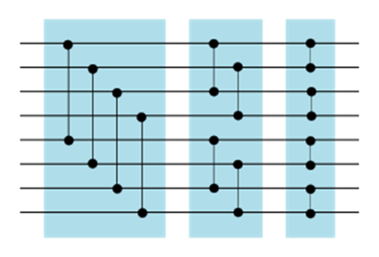
Битонная сортировка Бэтчера
Построим сортирующую сеть, способную отсортировать произвольную нуль-единичную битоническую последовательность – битонический сортировщик. Его строение основывается на применении к битонической последовательности некоторого набора полуфильтров. Полуфильтр представляет из себя некоторую последовательность компараторов, которые выстраиваются следующим образом: пусть в рассматриваемой последовательности N элементов, тогда мы соединяем 0 и N / 2, 1 и N / 2 + 1 … N / 2 – 1 и N – 1.
фото
фото
фото
Высшая школа экономики, Москва, 2021

Slide 17
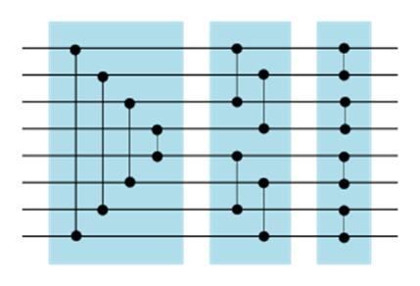
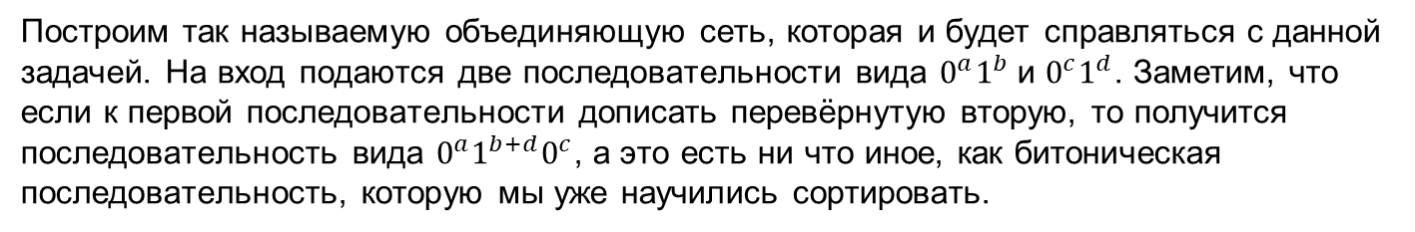
Битонная сортировка Бэтчера
Построим так называемую объединяющую сеть, которая и будет справляться с данной задачей. На вход подаются две последовательности вида $0^{a}1^{b}$и $0^{c}1^{d}$. Заметим, что если к первой последовательности дописать перевёрнутую вторую, то получится последовательность вида $0^{a}1^{b+d}0^{c}$, а это есть ни что иное, как битоническая последовательность, которую мы уже научились сортировать.
фото
фото
фото
Высшая школа экономики, Москва, 2021

Slide 18
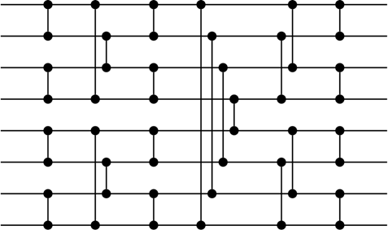
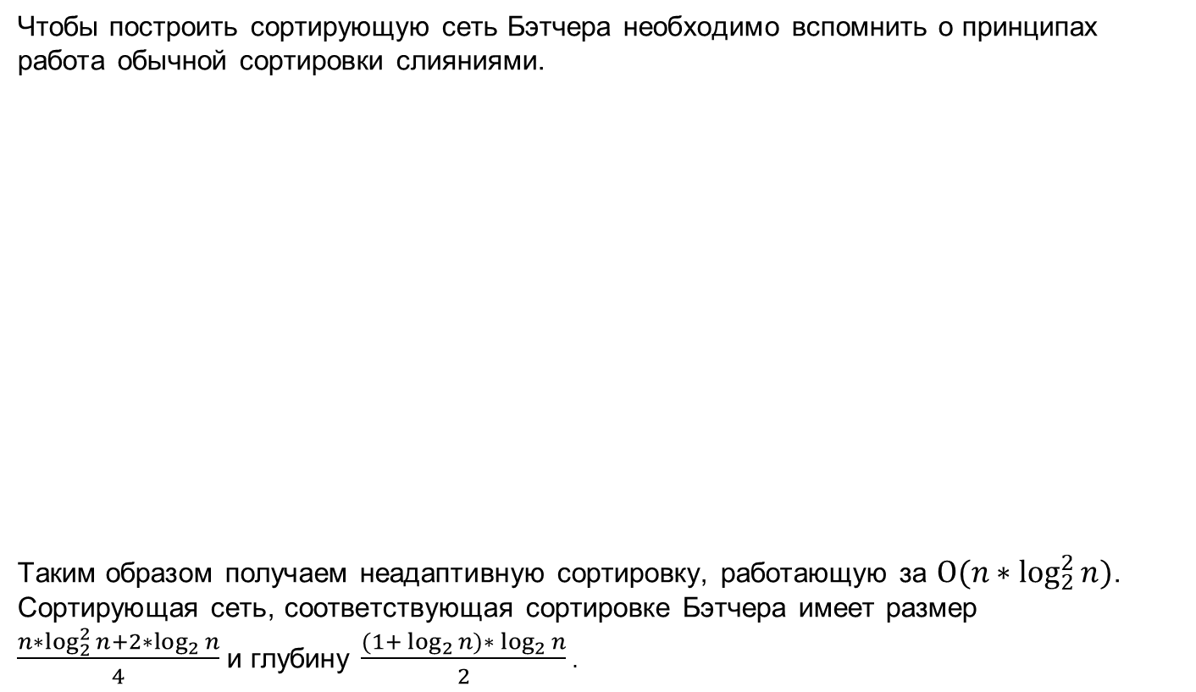
Битонная сортировка Бэтчера
Чтобы построить сортирующую сеть Бэтчера необходимо вспомнить о принципах работа обычной сортировки слияниями.
Таким образом получаем неадаптивную сортировку, работающую за $O(n∗\log_{2}^{2}{n})$. Сортирующая сеть, соответствующая сортировке Бэтчера имеет размер $\frac{n∗\log_{2}^{2}{n}+2∗\log_{2}{n}}{4}$и глубину $\frac{(1+ \log_{2}{n)∗ \log_{2}{n}}}{2}$ .
фото
фото
фото
Высшая школа экономики, Москва, 2021

Slide 19
Разделители
Разделитель - это сортирующая сеть, берущая на вход 2 последовательности A и B длины N сравниваемых элементов и возвращающая на выходе изменённые A и B такие что, в А содержится некоторое количество наименьших элементов из A∪B, а в Б – некоторое количество наибольших элементов из A∪B.
Идеальный разделитель – разделитель, возвращающий в последовательности А N минимальных элементов из A∪B, а в B N максимальных элементов из A∪B.
фото
6 | 3 | 5 | 10 | 2 | 1 | 87 | 6
фото
3 | 5 | 2 | 1
6 | 10 | 87 | 6
фото
Высшая школа экономики, Москва, 2021

Slide 20
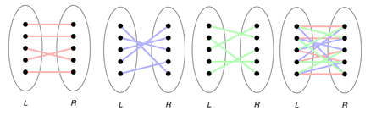
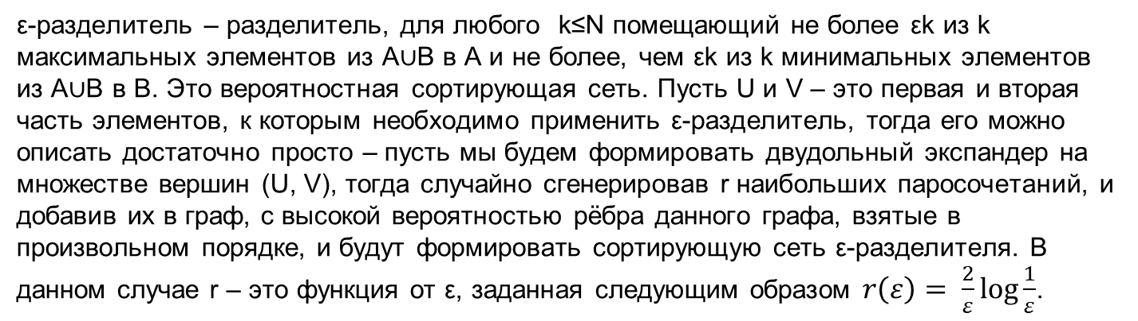
Разделители
ε-разделитель – разделитель, для любого k≤N помещающий не более εk из k максимальных элементов из A∪B в А и не более, чем εk из k минимальных элементов из A∪B в B. Это вероятностная сортирующая сеть. Пусть U и V – это первая и вторая часть элементов, к которым необходимо применить ε-разделитель, тогда его можно описать достаточно просто – пусть мы будем формировать двудольный экспандер на множестве вершин (U, V), тогда случайно сгенерировав r наибольших паросочетаний, и добавив их в граф, с высокой вероятностью рёбра данного графа, взятые в произвольном порядке, и будут формировать сортирующую сеть ε-разделителя. В данном случае r – это функция от ε, заданная следующим образом $r\left(ε\right)= \frac{2}{ε}\log{\frac{1}{ε}}$.
фото
фото
Высшая школа экономики, Москва, 2021

Slide 21
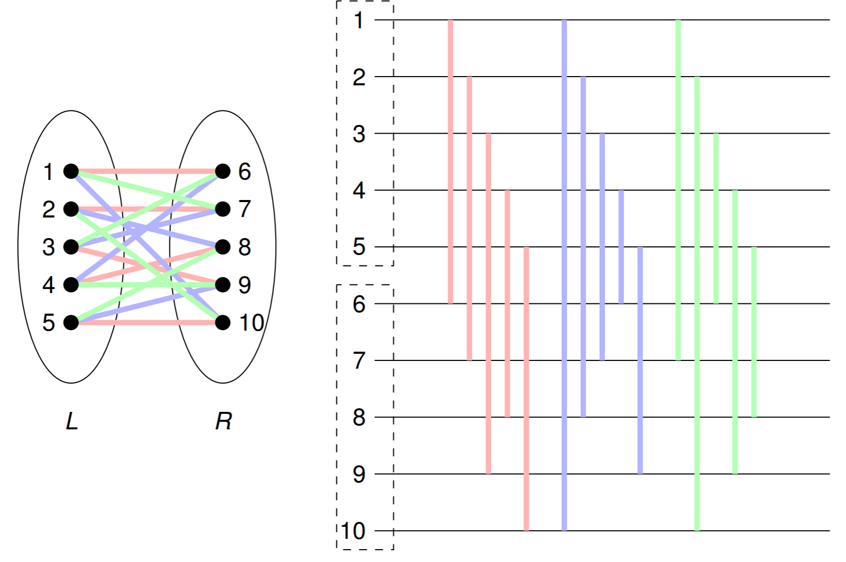
Разделители
фото
Высшая школа экономики, Москва, 2021

Slide 22

Сети АКС
В течение долгого времени оставался открытым вопрос о существовании сортирующих сетей глубиной O(log(n)). Однако, в 1983 году Miklós Ajtai, Janos Komlos и Endre Szemerédi смогли ответить на данный вопрос утвердительно. Получившаяся сортирующая сеть получила название в честь своих разработчиков (A- Ajtai, K- Komlos, C- Szemerédi). Они сумели разработать сортирующую сеть глубины O(log(n)) и размером O(n * log(n)). Но, к сожалению, скрытые в О-обозначении константы получаются слишком большими, поэтому считается, что данная сеть не имеет никакой практической пользы.
фото
фото
Высшая школа экономики, Москва, 2021

Slide 23
Сети АКС
фото
min
max
min
max
min
max
фото
Высшая школа экономики, Москва, 2021

Slide 24
Сети АКС
Давайте k раз применим операцию сортировки ε-разделителями для каждого полученного подмассива, за исключением того, что данная операция сортировки будет иметь фиксированную глубину
фото
min
max
min
max
min
max
фото
Высшая школа экономики, Москва, 2021

Slide 25
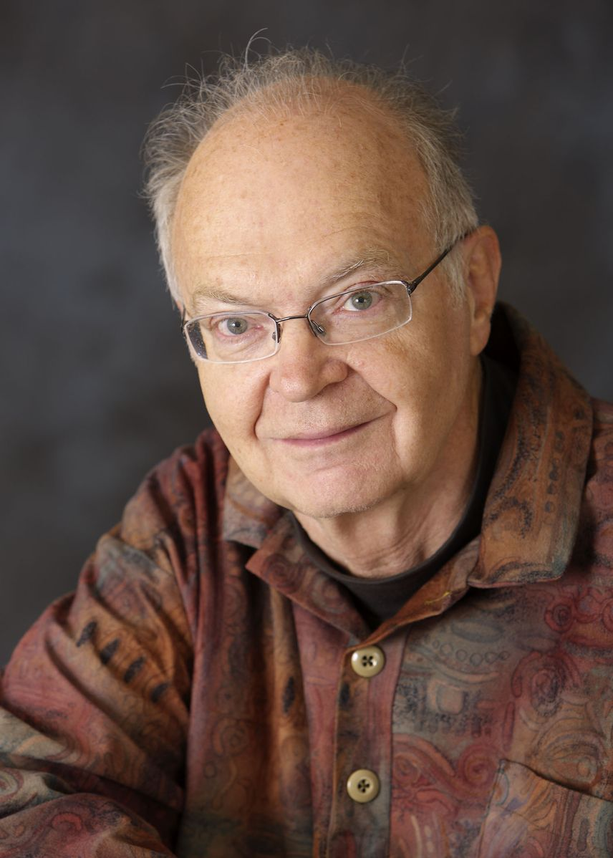
Сети АКС
Метод Батчера будет работать лучше, пока N не превышает общий объём памяти компьютеров на всей земле!
фото
фото
Высшая школа экономики, Москва, 2021

Slide 26
Сортировка «зиг-загом»
В 2014 году Михаэлем Годричем была открыта новая сортировка, имеющая размер сортирующей сети O(n * log(n)) и глубину O(n * log(n)).
Данная сортировка является вариацией неадаптивной сортировки Шелла, при этом, это первый вариант такой сортировки являющийся детерминированным и работающий за O(log(n)) Отличие от предыдущих вариантов состоит в том, что приращения на каждой фазе алгоритма не фиксированы – они варьируются в зависимости от диапазонов, разделяемых на каждой из log(n) фаз.
В основе данного алгоритма, как и в основе сетей АКС, лежит повторение ε-разделителей для разных диапазонов сортируемых объектов.
Утверждается, что данный алгоритм работает при ε=1/15 для ε-разделителя, и константа времени его работы для данного ε равна 2700.
фото
фото
Высшая школа экономики, Москва, 2021

Slide 27
Сортировка «зиг-загом»
фото
зиг
заг
фото
Высшая школа экономики, Москва, 2021

Slide 28
Сортировка «зиг-загом»
фото
зиг
заг
фото
Высшая школа экономики, Москва, 2021

Slide 29
Эксперимент
В рамках эксперимента были реализованы следующие сортировки на языке С++:
адаптивные сортировки: быстрая сортировка Хоара, сортировка слияниями, пирамидальная сортировка;
неадаптивные сортировки: сортировка пузырьком, сортировка Бэтчера, сортировка «зиг-загом».
Затем была подготовлена программа, позволяющая при помощи библиотеки chrono замерять время выполнения определённого участка кода.
Были последовательно сгенерированы псевдослучайные массивы чисел типа int размеров 10, 100, 1000, 10000, 100000, 1000000, 10000000, 100000000. Назовём данные массивы тестовыми в рамках экспериментов.
После этого были проведены два независимых эксперимента.
В первом эксперименте в неадаптивных сортировках операция сравнения-обмена применялась сразу к массиву данных.
Во втором эксперименте было замеряно время работы неадаптивных сортировок для генерации необходимых пар сравнений-обмена, а после для сортировки массива по сгенерированным парам.
фото
фото
фото
Высшая школа экономики, Москва, 2021

Slide 30
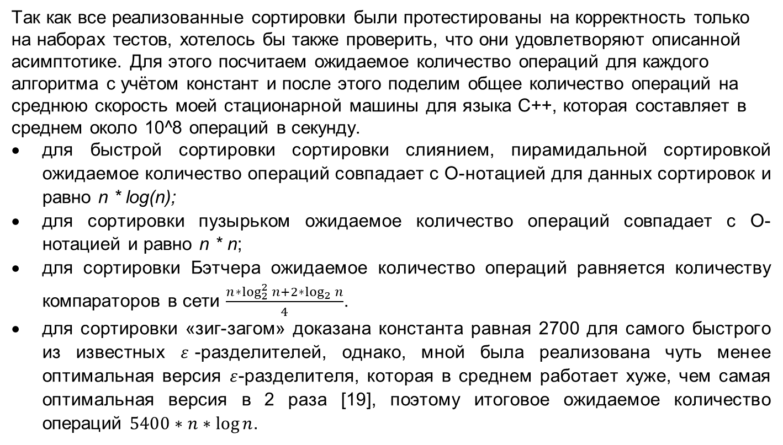
Эксперимент
Так как все реализованные сортировки были протестированы на корректность только на наборах тестов, хотелось бы также проверить, что они удовлетворяют описанной асимптотике. Для этого посчитаем ожидаемое количество операций для каждого алгоритма с учётом констант и после этого поделим общее количество операций на среднюю скорость моей стационарной машины для языка С++, которая составляет в среднем около 10^8 операций в секунду.
для быстрой сортировки сортировки слиянием, пирамидальной сортировкой ожидаемое количество операций совпадает с О-нотацией для данных сортировок и равно n * log(n);
для сортировки пузырьком ожидаемое количество операций совпадает с О-нотацией и равно n * n;
для сортировки Бэтчера ожидаемое количество операций равняется количеству компараторов в сети $\frac{n∗\log_{2}^{2}{n}+2∗\log_{2}{n}}{4}$.
для сортировки «зиг-загом» доказана константа равная 2700 для самого быстрого из известных $ε$-разделителей, однако, мной была реализована чуть менее оптимальная версия $ε$-разделителя, которая в среднем работает хуже, чем самая оптимальная версия в 2 раза [19], поэтому итоговое ожидаемое количество операций $5400∗n∗\log{n}$.
фото
фото
фото
Высшая школа экономики, Москва, 2021

Slide 31
Эксперимент
 | 10 | 100 | 1000 | 10000 | 100000 | 1000000 | 10000000 | 100000000
Быстрая сортировка | 0 | 0 | 0 | 0,001 | 0,017 | 0,199 | 2,325 | 26,575
Сортировка слияниями | 0 | 0 | 0 | 0,001 | 0,017 | 0,199 | 2,325 | 26,575
Пирамидальная сортировка | 0 | 0 | 0 | 0,001 | 0,017 | 0,199 | 2,325 | 26,575
Сортировка "Пузырьком" | 0 | 0 | 0,01 | 1 | 100 | 10000 | 1000000 | 100000000
Сортировка Бэтчера | 0 | 0 | 0 | 0,004 | 0,069 | 0,993 | 13,518 | 176,563
Сортировка “зиг-загом” | 0,003 | 0,048 | 0,553 | 12,386 | 120,324 | 1132,462 | 21743,27 | 195689,45
фото
фото
фото
Высшая школа экономики, Москва, 2021

Slide 32
Первый эксперимент
 | 10 | 100 | 1000 | 10000 | 100000 | 1000000 | 10000000 | 100000000
Быстрая сортировка | 0 | 0 | 0 | 0,002 | 0,026 | 0,32 | 3,884 | 43,873
Сортировка слияниями | 0 | 0 | 0 | 0,003 | 0,043 | 0,487 | 4,197 | 45,766
Пирамидальная сортировка | 0 | 0 | 0 | 0,002 | 0,036 | 0,464 | 4,29 | 46,812
Сортировка "Пузырьком" | 0 | 0 | 0,002 | 0,188 | 18,882 | - | - | -
Сортировка Бэтчера | 0 | 0 | 0 | 0,005 | 0,075 | 0,985 | 12,223 | 168,231
Сортировка зиг-загом | 0 | 0,038 | 0,489 | 11,884 | 124,77 | 1206,507 | - | -
фото
фото
фото
Высшая школа экономики, Москва, 2021

Slide 33
Второй эксперимент
 | 10 | 100 | 1000 | 10000 | 100000 | 1000000 | 10000000 | 100000000
Сортировка "Пузырьком" | 0 | 0 | 0,004 | 0,302 | 29,511 | - | - | -
Сортировка Бэтчера | 0 | 0 | 0 | 0,006 | 0,079 | 1,026 | 13,276 | 173,087
Сортировка зиг-загом | 0 | 0,02 | 0,401 | 12,076 | 125,392 | 1210,714 | - | -
фото
фото
Сортировка "Пузырьком" | 0 | 0 | 0,005 | 0,298 | 29,834 | - | - | -
Сортировка Бэтчера | 0 | 0 | 0 | 0,005 | 0,08 | 1,072 | 14,794 | 176,064
Сортировка зиг-загом | 0 | 0,002 | 0,052 | 1,236 | 17,772 | 218,382 | - | -
фото
Высшая школа экономики, Москва, 2021

Slide 34
ВЫВОДЫ ПО РАБОТЕ
Научная новизна:
Разработка открытой библиотека на языке С++, содержащей в себе имплементации наиболее известных неадаптивных сортировок
Получение сравнительного анализа времён работы адаптивных и неадаптивных сортировок
Практическая значимость:
Результаты данной работы могут быть использованы при создании промышленных систем.
Выводы по работе:
Были изучены самые известные алгоритмы неадаптивных сортировок
Была разработана открытая библиотека на языке С++, содержащая в себе реализации наиболее .известных неадаптивных сортировок
Развитие неадаптивных сортировок происходит крайне медленно
На данный момент, неадаптивные сортировки уступают в скорости адаптивным, поэтому на практике предпочтений отдаётся второму типу сортировок
фото
фото
Высшая школа экономики, Москва, 2021

Slide 35
Направления дальнейшей работы
Направления дальнейшей работы:
Реализация параллельной сортировки Бэтчера и проведение для неё аналогичного эксперимента
Дополнение реализованной библиотеки сетями АКС и параллельно сортировкой Бэтчера
Более детальное изучение существующих оптимизаций сортирующих сетей АКС с целью разработки оптимизации, позволяющей сильно сократить константу в асимптотике
Разработка неадаптивной сортировки на основе структуры данных “куча”
Публикация ряда статей по изученным материалам на интернет-ресурс habr.com с целью популяризации неадаптивных сортировок
фото
фото
Высшая школа экономики, Москва, 2021

Slide 36

Егоров Игорь Сергеевич
isegorov@edu.hse.ru
Москва - 2021

